Slide 1
Praktikum iz sigurnosti računarskih mreža
Šifarski sistemi sa javnim ključem
1

Slide 2
Sadržaj
Matematičke osnove
Problem razmene ključa
Difi-Helmanov algoritam za razmenu ključeva
Kriptografija sa javnim ključevima
RSA algoritam
Tajnost i neporecivost
Infrastruktura javnih ključeva
2

Slide 3
Modularna aritmetika
Za cele pozitivne brojeve x i n, x po modulu n predstavlja ostatak deljenjа x ÷ n.
x (mod n) = r ⇒ x = kn + r, gde je k neki ceo broj.
Primeri:
7 (mod 6) = 1 ili 7 = 1 (mod 6)
33 (mod 5) = 3 ili 33 = 3 (mod 5)
33 (mod 6) = 3 ili 33 = 3 (mod 6)
51 (mod 17) = 0 ili 51 = 0 (mod 17)
17 (mod 6) = 5 ili 17 = 5 (mod 6)
0
5
1
Aritmetika
(mod 6)
2
4
3
3

Slide 4
Modularna aritmetika
Zapis i neka svojstva:
7 (mod 6) = 1
7 (mod 6) = 13 (mod 6) = 1
Primeri sabiranja:
(3 + 5) (mod 6) = 2
(2 + 4) (mod 6) = 0
(3 + 3) (mod 6) = 0
(7 + 12) (mod 6) = 19 (mod 6) = 1
(7 + 12) (mod 6) = (1 + 0) (mod 6) = 1
4

Slide 5
Modularna aritmetika
Primeri množenja:
(3 ⋅ 4) (mod 6) = 0
(2 ⋅ 4) (mod 6) = 2
(5 ⋅ 5) (mod 6) = 1
(7 ⋅ 4) (mod 6)= 28 (mod 6) = 4
(7 ⋅ 4) (mod 6)= (1 ⋅ 4) (mod 6) = 4
Stepenovanje:
а (mod N) = b ⇒ а ^{k} (mod N) = b ^{k}
5

Slide 6
Modularna aritmetika
Adtitivna inverzija x po modu n (označava se sa -x) je broj koji treba sabrati sa x da bi mod tog zbira bio 0.
-2 (mod 6)=4 jer je (2+4) (mod 6) = 0
Nije negativan broj, samo oznaka.
Multiplikativna inverzija x po modu n (označava se sa x⁻¹) je broj koji treba pomnožiti sa x da bi mod tog proizvoda bio 1.
3⁻¹ (mod 7) = 5 jer je (3 ⋅ 5) (mod 7) = 1
Nije broj manji od 1, samo oznaka.
6

Slide 7
Modularna aritmetika
Primeri:
Koliko je -3 (mod 6)?
Odgovor: 3.
Koliko je -1 (mod 6)?
Odgovor: 5.
Koliko je 5⁻¹ (mod 6)?
Odgovor: 5.
Koliko je 2⁻¹ (mod 6)?
Odgovor: nema rešenja!
Multiplikativna inverzija ne postoji za svaki broj!
7

Slide 8
Prosti brojevi
Prost broj je ceo broj koji ima samo dva delioca: 1 i samog sebe.
Po dogovoru, smatra se da 1 nije prost broj.
Primer prostih brojeva: 2, 3, 5, 7, 11, 13, 17, 19, 23, ...
Nema pravila na osnovu kojeg su raspoređeni prosti brojevi u skupu celih brojeva.
Prostih brojeva ima beskonačno mnogo.
Za broj koji nije prost kaže se da je složen.
8

Slide 9
Uzajamno prosti brojevi
Neka su x i y dva cela broja.
Najveći zajednički delitelj (gcd) brojeva x i y je najveći broj d takav kojim se mogu prodeliti x i y.
gcd(3, 16) = 1
gcd(28, 8) = 4.
Brojevi x i y su uzajamno prosti ako je gcd(x, y) = 1.
Dva prosta broja su istovremeno i uzajamno prosta.
x⁻¹ (mod y) postoji samo ako su x i y uzajamno prosti.
x⁻¹ (mod y) se lako nalazi (ako postoji) korišćenjem Euklidovog algoritma.
9

Slide 10
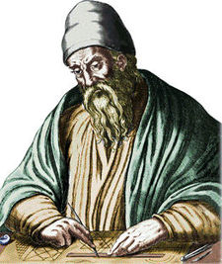
Uzajamno prosti brojevi
int gcd(int a, int b) { if(a==0)return b; while(b!=0) { if(a > b) a=a-b; else b=b-a; } return a; }
Primer: gcd(6,15) = 3
10

Slide 11
Kineska teorema o ostatku
Ako su p i q prosti brojevi i ako je:
m (mod p)=a
m (mod q)=a
onda je:
m(mod pq)=a
11

Slide 12
Ojlerova funkcija φ
Leonard Ojler (1707-1783), švajcarski matematičar.
φ(n) je broj pozitivnih celih brojeva manjih od n, koji su uzajamno prosti u odnosu na n.
Primeri:
φ(4) = 2 jer je 4 uzajamno prost sa 1 i 3.
φ(5) = 4 jer je 5 uzajamno prost sa 1, 2, 3 i 4.
φ(12) = 4 jer je 12 uzajamno prost sa 1, 5, z I 11.
...
12

Slide 13
Ojlerova funkcija φ
Ako je p prost broj, onda je:
φ(p) = p – 1
Ako je p prost broj, onda je:
φ(p^{n}) = p^{n} – p^{n – 1}
Ako su m i n uzajamno prosti, onda je:
φ(mn) = φ(m) φ(n)
Ako su p i q prosti brojevi, onda je:
φ(pq) = φ(p) φ(q)= (p -1)(q -1)
Za svaki pozitivan broj n i svako x koje je uzajamno prosto sa n važi:
x ^{φ(n)} =1 (mod n)
13

Slide 14
Faktorizacija broja
Osnovna teorema aritmetike:
Svaki pozitivan ceo broj N >1 može da se predstavi kao proizvod jednog ili više prostih brojeva u sledećem obliku:
Ovaj postupak se naziva faktorizacija broja N.
Faktorizacija broja je jedinstvena.
Primeri:
6647 = 17² ∙ 23
90 = 2 ∙ 3² ∙ 5
Problem faktorizacije broja je u opštem slučaju težak problem.
Jedan od načina određivanja gcd dva broja svodi se na faktorizaciju oba broja.
Donošenje odluke da li je broj prost ili nije, lakši je problem od faktorizacije.
14

Slide 15
Problem diskretnog logaritma
Za date cele brojeve b, c i n problem je kako naći x takvo da je: b ^{x} = c (mod n).
Ovaj problem je vremenski (procesno) zahtevan i smatra se teškim.
Nije poznato da postoji efikasan algoritam za rešavanje preoblema diskretnog logaritma!
15

Slide 16
Kriptosistemi sa javnim ključem
Kriptosistemi sa javnim ključem koriste dva ključa:
Javni (za šifrovanje)
Privatni (za dešifrovanje).
Tri načina upotrebe:
Razmena simetričnog ključa.
Šifrovanje/dešifrovanje (poverljivost).
Digitalni potpis (autentifikacija, a ukoliko se koriste heš funkcije i integritet).
16

Slide 17
Problem razmene ključa
Banka treba da obavi šifrovani prenos sa klijentom, kako dostaviti ključ?
Najbezbednije: lično; vreme, ljudi, ...
Manje bezbedno: kurirskom službom.
Da li je to nezavisna organizacija?
Da li je to slaba karika?
Dostava ključa vojnim jedinicama u ratnim uslovima?
Dostava ključa (nuklearnim) podmornicama koje se nalaze (skrivene) na 1000-de km od baze?
Država raspolaže novcem i resursima, može da izađe na kraj sa ovakvim problemima.
Za civilni sektor je ovo bio gotovo nerešiv problem.
17

Slide 18
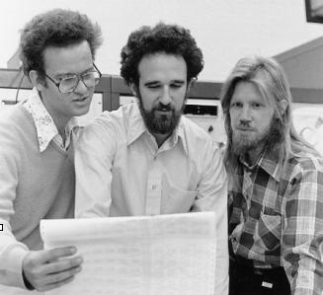
Problem razmene ključa
Uprkos opšte prihvaćenom mišljenju da je ovaj problem nerešiv, jedna grupa entuzijasta je krajem 70-ih ponudila rešenje.
Istraživanja u ovom pravcu su dovela do razvoja kripto sistema sa javnim ključem.
Vitfild Difi (Whitfield Diffie)
Rođen 1944. godine, Njujork.
1965. diplomirao na MIT.
http://en.wikipedia.org/wiki/Whitfield_Diffie
Martin Helman (Martin Hellman)
Rođen 1945. godine, Bronks.
1967. doktorirao na Stanford univrzitetu.
http://en.wikipedia.org/wiki/Martin_Hellman
Ralf Merkl (Ralph Merkle)
Kasnije se pridružio grupi
18

Slide 19
Jednosmerne funkcije
Difi i Helman su tražili matematičke funkcije za koje redosled šifrovanja i dešifrovanja nije bitan, npr: f(g(x)) = g(f(x))
Ovakve funkcije postoje.
Većina ih je dvosmerna (mogu se lako izračunati ali je lako naći i njihovu inverznu vrednost).
Primer dvosmernih funkcija:
f(x) = 2x
f(x) = x²
Uključivanje/isključivanje prekidača
…
Međutim, ovakve funkcije nisu poželjne u kriptografiji.
Od interesa su jednosmerne funkcije (one way), tačnije neki oblici ovih funkcija.
19

Slide 20
Jednosmerne funkcije
Jednosmerne funkcije relativno lako mogu da se izračunaju, ali njihova inverzna vrednost može da se odredi samo izuzetno složenim postupkom.
Za dato x lako se računa f(x), ali je za dato f(x) teško izračunati x.
Šta se podrazumeva pod pojmom “teško” izračunati?
Ovaj pojam se odnosi na probleme koji se ne mogu rešiti u prihvatljivom vremenskom periodu koristeći:
Najbolji poznati algoritam
Najbolju raspoloživu tehnologiju.
U čemu je njihov značaj?
Poruka šifrovana jednosmernom funkcijom ne može da se dešifruje!
Čemu služe?
Za kritografiju sa javnim ključem značajne su jednosmerne funkcije sa zamkom (trapdoor one way function).
20

Slide 21
Jednosmerne funkcije
Jednosmerne funkcije sa zamkom su poseban oblik jednosmernih funkcija.
Lako ih je izračunati u jednom (direktnom) smeru.
Teško je izračunati inverznu vrednost.
Ako je poznata tajna vrednost – zamka, onda se lako može izračunati i direktna i inverzna vrednost.
Za dato x:
Lako je izračunati f(x)
Teško je izračunati x iz f(x).
Ako je poznata tajna vrednost y, lako se računa x iz f(x) i y.
Modularna aritmetika obiluje jednosmernim funkcijama.
21

Slide 22
Jednosmerne funkcije
Problem:
Strogo matematički gledano, nije dokazano da postoje:
Jednosmerne funkcije
Jednosmerne funkcije sa zamkom.
Uprkos tome, postoje dve funkcije koje se smatraju kandidatima za funkcije sa pomenutim svojstvima:
Proizvod celih brojeva, čija je inverzna funkcija faktorizacija dobijenog broja.
Diskretni eksponent, čija je inverzna funkcija diskretni logaritam.
Ove dve funkcije su lake za izračunavanje, dok se veruje da to nije slučaj sa njihovim inverznim funkcijama.
22

Slide 23
Difi-Helmanov (DH) algoritam za razmenu ključa
Razvijen nezavisno na dva mesta:
Government Communications Headquarters – GCHQ
Džejms Elis, Kliford Koks i Malkom Vilijamson.
Stanford univerzitet
Difi i Helman.
Predstavlja algoritam za razmenu ključeva.
Koristi se za razmenu zajedničkog simetričnog ključa.
Nije namenjen za šifrovanje ili digitalno potpisivnje.
Sigurnost ovog algoritma se zasniva na računskoj složenosti izračunavanja (jednosmerne funkcije) diskretnog logaritma.
23

Slide 24
Difi-Helmanov algoritam za razmenu ključa
Za poznato g i х, gde je x = g^{n}, može da se odredi n: n = log_{g}(x),
Ako je x = g^{n} (mod p), n se takođe određuje preko logaritma, ali u ovom slučaju diskretnog.
Primer:
Ako je poznato 3^{n} =81, relativno lako se može doći do rezultata (n = 4).
Ako je 3^{n} = 1 (mod 7), kako doći do n ?
Napraviti tabelu:
Dobro rešenje za ovu funkciju ali je za npr 328^{n} (mod 23713) teško izvodljivo!
24

Slide 25
Difi-Helmanov algoritam za razmenu ključa
Neka je p veliki prost broj i g takvo da se za svako x ∈ {1, 2,…, p-1} može naći n tako da je:
x = g^{n} (mod p)
Vrednosti p i g su javne.
Alisa bira tajnu vrednost a (veliki slučajan ceo broj).
Bob bira tajnu vrednost b (veliki slučajan ceo broj).
Alisa javno šalje vrednost gª (mod p) Bobu.
Bob javno šalje vrednost g^{b} (mod p) Alisi.
Oboje računaju zajedničku tajnu vrednost g^{ab} (mod p).
Ta zajednička tajna vrednost može da se koristi kao simetrični ključ.
Napomene:
(gª)^{b} (mod p) = g^{ab} (mod p)
gª g^{b} (mod p) = g^{a + b} (mod p) ≠ g^{ab} (mod p)
25

Slide 26
Difi-Helmanov algoritam za razmenu ključa
Pretpostavimo da Alisa i Bob koriste g^{ab} (mod p) kao simetrični ključ.
Trudi može da sazna vrednosti: gª (mod p) i g^{b} (mod p).
Ove vrednosti su poslate su javno.
Ako Trudi nađe vrednosti a ili b, sistem je razbijen.
Ako Trudi reši problem diskretnog logaritma, mogla bi da nađe vrednosti a ili b.
26

Slide 27
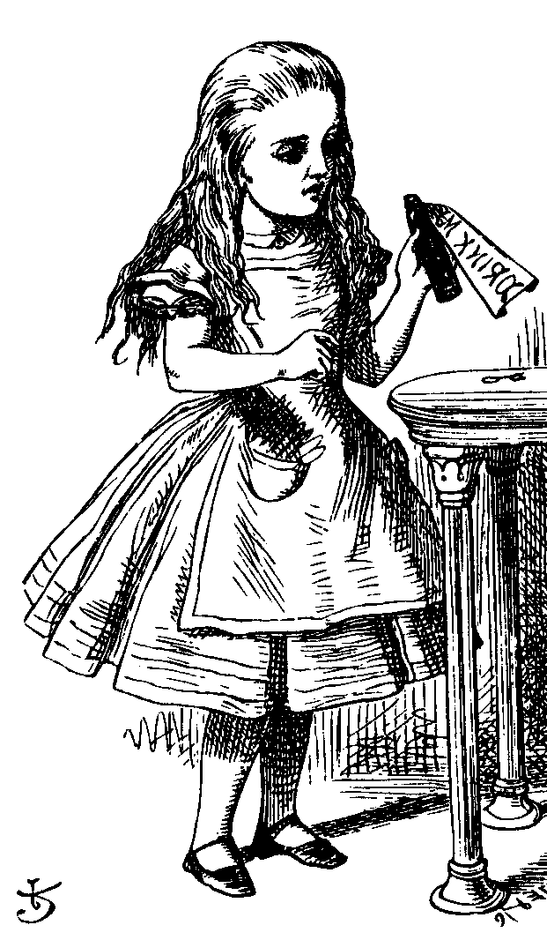
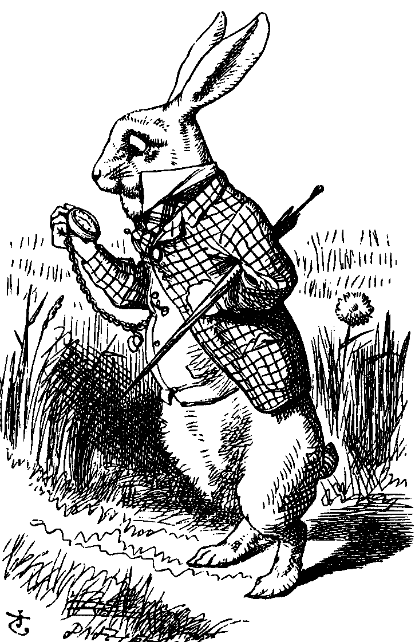
Difi-Helmanov algoritam za razmenu ključa
Javno: g и p
Tajno: Alisin eksponemt a i Bobov eksponent b.
Alisa računa: (g^{b})ª (mod p) = g^{ba} (mod p) = g^{ab} (mod p)
Bob računa: (gª)^{b} = g^{ab} (mod p)
Kao simetrični ključ može da se koristi razmenjena tajna vrednost K = g^{ab} (mod p)
gª (mod p)
g^{b} (mod p)
Alisa, a
Bob, b
27

Slide 28
Difi-Helmanov algoritam za razmenu ključa (primer)
Primer: 7^{n} (mod 11)
Alisa bira a=3.
Računa 7³ (mod 11) = 343 (mod 11) = 2
Šalje Bobu A=2.
Bob bira b=6.
Računa 7⁶ (mod 11) = 117649(mod 11) = 4
Šalje Alisi B=4.
Alisa uzima Bobov rezultat i računa: Bª (mod 11) = 4³ (mod 11) = 64 (mod 11) = 9.
Bob uzima Alisin rezultat i računa: A^{b} (mod 11)= 2⁶ (mod 11) = 64 (mod 11) = 9.
U praksi se za p, g, a i b koriste veliki brojevi!
Konačan rezulat je mnogo veći broj koji može da se koristi kao ključ za simetrično šifrovanje.
28

Slide 29
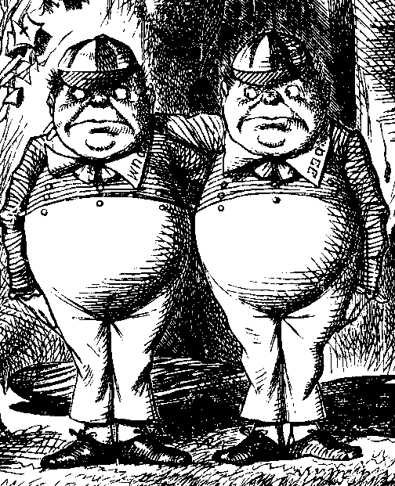
Difi-Helmanov algoritam za razmenu ključa (primer)
DH algoritam je osetljiv na napad tipa čovek u sredini (man-in-the-middle).
Trudi deli tajnu g^{at} (mod p) sa Alisom.
Trudi deli tajnu g^{bt} (mod p) sa Bobom.
Alisa i Bob ne znaju da Trudi postoji!
Potreban je mehanizam autentifikacije.
Potrebno je da obe strane budu sigurne u poreklo poruka!
gª (mod p)
g^{t} (mod p)
g^{t} (mod p)
g^{b} (mod p)
Alisa, a
Trudi, t
Bob, b
29

Slide 30
Kriptografija sa javnim ključevima
Difi i Helman su predložili primenu asimetričnog šifarskog sistema.
Asimetrični ili sistem sa javnim ključem.
Ideja je njihova, ali nisu predložili funkciju koja bi radila na ovaj način.
Ključ za šifrovanje i dešifrovanje su različiti.
Alisa ima javni ključ koji je svima dostupan i koji se koristi za šifrovanje poruke.
Samo Alisa ima tajni ključ koji je neophodan za dešifrovanje poruke.
Privatni i javni ključ su povezani odgovarajućim matematičkim relacijama.
Kriptografija sa javnim ključevima nije “bolja” od kriptografije sa simetričnim ključem.
U opštem slučaju ona je i do 1000h sporija od simetričnih sistema.
Sistemi sa javnim ključem mogu da se korsite za šifrovanje, autentifikaciju, digitalni potpis i razmenu simetričnih ključeva.
Simetrični sistemi se najčešće koriste za šifrovanje veće količine podataka.
30

Slide 31
RSA algoritam
RSA algoritam je nastao 1978. godine
Autori su tri istraživača sa MIT Univerziteta: Ronald Rivest, Adi Šamir i Leonard Adelman.
Kliford Koks, Britanski matematičar koji je radio za GCHQ, objasnio je isti sistem u internoj dokumentaciji 1973.
Njegov pronalazak nije objavljen do 1997. godine jer je bio državna tajana.
MIT je zaštitio algoritam patentnim pravom 1983.
Patentno pravo je isteklo 2000. godine.
31

Slide 32
RSA algoritam
Potrebno je naći funkciju С=E(М, K_{e}) koja menja poruku M (otv. tekst) u šifrat C.
Funkcija E(М, K_{e}) treba da bude jednosmerna.
Alisa (ili bilo ko drugi) koristi tu funkciju da šifruje svoju poruku pre nego što je pošalje Bobu.
Bob treba da ima mogućnost da uz poznavanje tajne vrednosti K_{d} primeni inverznu funkciju М=D(С, K_{d}) kako bi od šifrata C dobio poruku M.
Za svako M treba da važi: М= D(E(М, K_{e}), K_{d}).
Dakle, potrebna je jednosmerna funkcija sa zamkom.
32

Slide 33
RSA algoritam
Funkcija koja zadovoljava iznete pretpostavke ima oblik: f (x ) = x ^{e} (mod N ).
Uz odgovarajući izbor vrednosti e i N, ova funkcija je jednosmerna.
Uz poznavanje tajne vrednosti može da se nađe njena inverzna vrednost.
Bez poznavanja tajne vrednosnti ona je praktično nerešiva.
33

Slide 34
RSA algoritam
Postupak šifrovanja:
C = M ^{e} (mod N)
C je šifrat, M je poruka (otvoreni tekst).
Šta su i kako odrediti vrednosti е i N ?
Postupak dešifrovanja:
M = C^{d} (mod N) = (M ^{e})^{d} (mod N) = M ^{ed} (mod N)
Šta je i kako odrediti vrednost d ?
Obe strane u komunikaciji znaju vrednosti N i е.
Samo prijemna strana zna vrednost d.
34

Slide 35
RSA algoritam
Javni ključ: (N ,e)
Privatni ključ: d
Zahtevi:
e, d i N treba da su takvi da je M ^{ed} = M (mod N) za svako M < N
Relativno lako za izračunavanje: M ^{e} za M < N
Praktično nemoguće izračunati d za dato e и N
Računski sigurno za dovoljno veliko e i N.
35

Slide 36
RSA algoritam
Generisanje ključeva:
Izabrati 2 velika prosta broja p i q.
Formirati proizvod N=pq.
Izračunati φ(N) = (p-1)(q-1).
Izabrati eksponent е takav da je uzajamno prost sa φ(n) i manji od φ(N).
Naći eksponent d takav da je d = e⁻¹ (mod φ(N)).
Ili dе = 1 (mod φ(N)).
Javni ključ: (N,e)
Privatni ključ: d
36

Slide 37
RSA algoritam
Da li su zahtevi zadovoljeni?
Za dato C = M ^{e} (mod N) treba pokazati
M = C^{d} (mod N) = M ^{ed} (mod N)
Iskoristićemo Ojlerovu teoremu:
Ako је x uzajamno prost u odnosu na N tada je x^{φ(N)} = 1 (mod N)
Činjenice:
ed = 1 (mod φ(N)) = 1 (mod (p − 1)(q − 1) )
Po definiciji moda ed = k(p − 1)(q − 1) + 1
φ(N) = (p − 1)(q − 1)
Tada je ed − 1 = k(p − 1)(q − 1) = k φ(N)
M^{ed} = M^{(ed − 1) + 1} = M⋅M^{ed − 1} = M⋅M^{k φ(N)}
M⋅(M ^{φ(N)} )^{k} (mod N) = M⋅1^{k} (mod N) = M (mod N)
37

Slide 38
RSA algoritam
Primer:
Izabrati “velike” proste brojeve: p = 11, q = 3.
Odrediti N = pq = 33.
Odrediti (p-1)(q-1) = 20.
Izabrati e = 3 (uzajamno prost sa 20).
Naći d takvo da je ed = 1 (mod 20)
d = 7, odgovara zahtevu
Javni ključ: (N, e) = (33, 3)
Privatni ključ: d = 7
Neka je poruka M = 8.
Šifrovanje:
C = Me (mod N) = 8³ = 512 = 17 (mod 33)
Dešifrovanje:
M = C^{d} (mod N) = 17⁷ = 410,338,673 = 12,434,505 ∗ 33 + 8 = 8 (mod 33)
38

Slide 39
RSA algoritam
Postupak šifrovanja i dešifrovanja obuhvata celobrojne računske operacije sa porukom M.
Poruku M prvo treba pretvoriti u broj (a=01, b=02, ..., z=26).
Primer: sat predstavljamo kao 030120.
Računa se po modulu N.
Potrebno je da je N > M, da bi proces šifrovanja bio jednoznačan.
Ako je i pored izbora velokog N, M > N, onda poruka M treba da se rastavi na manje celine (blokove).
39

Slide 40
RSA algoritam
Sigurnost RSA algoritma.
Eva može da zna C ≡ Me (mod N), e i N.
To su javne vrednosti.
Može li ona da rekonstruiše poruku M ?
Ne postoji dokaz da Eva može efikasno da rekonstruiše M na osnovu poznavanja C, e i N, a da pri tome ne zna ϕ (N).
Veruje se da ne može.
Dokazano je da problem pronalaženja ϕ (N ) podjednako složen kao i faktorizacija broja N.
Veruje se, mada nije dokazano, da je problem faktorizacije velikih brojeva praktično nerešiv.
40

Slide 41
RSA algoritam
Ako je N = 27997833911221327870829467638722601621070446786955428537560009 92932612840010760934567105295536085606182235191095136578863710595448200 6576775098580557613579098734950144178863178946295187237869221823983
N je dužine: 200 dekadskih cifara ili 663 binarne cifre
Kako odrediti p i q (N=pq)?
Problem je rešen 9.5.2005. (tim sa Univerziteta u Bonu).
p = 3532461934402770121272604978198464368671197400197625023649303468776 121253679 423200058547956528088349
q=79258699544783330333470858414800596877379758573642199607343303414557 67872818 152135381409304740185467
41

Slide 42
RSA algoritam
Povećanje granice sigurnosti zahteva povećanje dužine ključa.
Razlog: algoritmi za faktorizaciju broja se unapređuju (kriptoanaliza).
Vreme potrebno za šifrovanje i dešifrovanje je proporcionalno trećem stepenu dužine ključa.
Rezultat: RSA postaje sve sporiji sa povećanjem zahteva bezbednosti.
Osnovna primena RSA je za šifrovanje kriptografskih ključeva.
Simitrični kripto sistemi se koriste za zaštitu podataka.
RSA algoritam je oko 1500 puta sporiji od DES algoritma.
Razlog: računanje eksponenta i modula.
Generisanje brojeva koji se koriste u RSA algoritmu zahteva vreme.
Testiranje vrednosti N u odnosu na poznate metode faktorizacije je i dalje otovreno pitanje.
Savremena saznanja preporučuju dužinu N > 1000 bita (1024, 2048,....)
42

Slide 43
Upotreba kriptografije sa javnim ključem
Kriptografijom sa javnim ključem može da se postigne:
Poverljivost.
Prenos podataka
Skladištenje podataka.
Autentifikacija.
Digitalni potpis, koji obezbeđuje integritet i neporecivost (non-repudiation).
Nema servisa neporecivosti u sistemima sa simetričnim ključem!
43

Slide 44
RSA digitalni potpis
Javni ključ je (N, e), privatni je d.
Digitalno potpisivanje poruke M: Ѕ = М^{d} (mod N )
Napomena: kod RSA, dešifrovnje i potpisivanje su iste operacije.
Za računanje S je neophodno poznavanje tajnog ključa d.
Potvrda ispravnosti digitalnog potpisa na poruci M: Ѕ ^{e} (mod N ) =(М^{d} )^{e} (mod N )= М
Napomena, verifikacija potpisa je ista operacija kao i šifrovanje..
Svako ko zna javni ključ (N, e) može da potvrdi ispravnost digitalnog potpisa.
44

Slide 45
Neporecivost: sistemi sa simetričnim ključem
Alisa izdaje nalog za kupovinu 100 akcija svom brokeru Bobu.
Alisa izračuna MAC primenom simetričnog ključa K_{AB} (obezbeđen je servis integriteta).
Vrednost akcija se smanjila za 80%, Alisa tvrdi da nije izdala nalog za kupovunu.
Može li Bob da dokaže da je Alisa izdala nalog za kupovinu akcija?
Ne!
Kako Bob, takođe, zna simetrični ključ K_{AB}, on je mogao sam da napiše poruku!
Problem: Bob ne može da dokaže da je Alisa izdala nalog za kupovinu.
45

Slide 46
Neporecivost: sistemi sa javnim ključem
Alisa izdaje nalog za kupovinu 100 akcija svom brokeru Bobu.
Alisa digitalno potpisuje nalog svojim privatnim ključem (obezbeđen je servis integriteta).
Vrednost akcija se smanjuje za 80%, Alisa tvrdi da nije izdala nalog za kupovunu.
Može li Bob da dokaže da je Alisa izdala nalog za kupovinu akcija?
Da!
Samo neko ko poseduje Alisin privatni ključ je mogao da digitalno potpiše nalog.
Podrazumeva se da Alisin privatni ključ nije ukraden.
46

Slide 47
Tajnost i neporecivost
Oznake.
Šifrovanje poruke M Alisinim javnim ključem: C ={M}_{Alisa}
Dešifrovanje šifrata Alisinim privatnim ključem: М=[С]_{Alisa}
Digitalno potpisivanje poruke М Alisinim privatnim ključem: Ѕ =[M]_{Alisa}
Ѕ je digitalno potpisana poruka.
Formalno se poklapa sa dešifrovanjem.
Sledi:
{[M]_{Alisa}}_{Alisa} = M
[{M}_{Alisa}]_{Alisa} = M
47

Slide 48
Tajnost i neporecivost
Pretpostavimo da je potrebno da se istovremeno ostvare servisi tajnosti i neporecivosti.
Da li sistemi sa javnim ključevima obezbeđuju oba zahteva?
Alisa šalje poruku Bobu:
Potpiše je pa potom šifruje {[M]_{Alisa}}_{Bob}
ili
Šifruje je pa potom potpiše [{M }_{Bob}]_{Alisa}
Da li je redosled bitan?
48

Slide 49
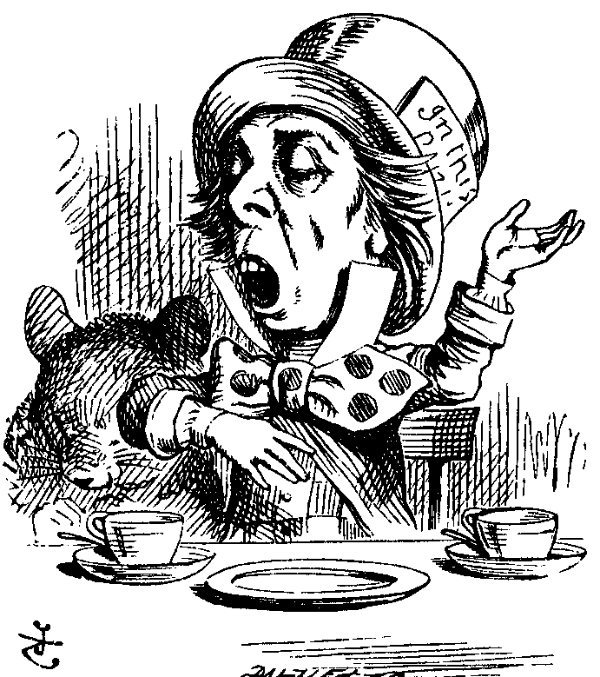
Tajnost i neporecivost
Potpiši pa šifruj.
Alisa šalje poruku Bobu M = “Volim te ...″
Bob se kasnije naljutio, dešifruje poruku da bi dobio [M]_{Alisa} i šifruje je sa Čarlijevim javnim ključem.
Čarli misli da je Alisa njemu uputila poruku!
Pitanje: U čemu je problem?
Odgovor: Čarli ne razume kriptografiju javnog ključa!
{[M]_{Alisa}}_{Bob}
{[M]_{Alisa}}_{Čarli}
Alisa
Bob
Čarli
49

Slide 50
Tajnost i neporecivost
Šifruj pa potpiši.
Alisa šalje poruku Bobu M = “Moj novi izum …”
Čarli je ljut na Alisu i Boba, presreće poruku, dešifruje Alisinim javnim ključem, potpisuje svojim tajnim ključem i šalje Bobu
Bob misli da je poruku poslao Čarli!
Napomena: Čarli ne može da dešifruje M.
Pitanje: U čemu je problem?
Odgovor: Bob ne razume kriptografiju javnog ključa!
[{M}_{Bob}]_{Alisa}
[{M}_{Bob}]_{Čarli}
Alisa
Čarli
Bob
50

Slide 51
Tajnost i neporecivost
Napomene.
Ne treba zaboraviti da je javni ključ svima dostupan.
Svako može da izračuna {M}_{Alisa}.
Privatni ključ je tajan.
Samo Alisa može da izračuna [C]_{Alisa} ili [M]_{Alisa}.
Drugim rečima:
Svako može da šifruje poruku za Alisu ali samo ona može da je dešifruje.
Samo Alisa može da digitalno potpiše poruku svojim privatnim ključem, ali svi mogu da provere ispravnost potpisa ukoliko znaju javni ključ.
51

Slide 52
Sertifikati javnih ključeva
Sertifikat sadrži podatke o korisniku (ime, ...) i njegov javni ključ.
Može da sadrži i druge informacije.
Izdavač sertifikata digitalno potpisuje sertifikat.
Time se obezbeđuje integritet podataka.
Potpis na sertifikatu se može proveriti pomoću javnog ključa izdavača sertifikata.
52

Slide 53
Sertifikaciono telo
Sertifikaciono telo (Certificate authority, CA) je treća strana od poverenja (TTP) koja izdaje i potpisuje sertifikate.
Proverom potpisa na sertifikatu se istovremeno utvrđuje i identitet vlasnika odgovrajućeg javnog (privatnog) ključa.
Međutim, na ovaj način se ne može utvrditi identitet izdavača sertifikata!
Sertifikati su javni!
Šta ako SA napravi grešku?
(CA izda nekom drugom već izdati sertifikat)
Zajednički format za sertifikate je X.509
53

Slide 54
PKI
Infrastruktura javnog ključa (Public Key Infrastructure, PKI) sastoji se od svih podsistema koji su neophodni za bezbednu upotrebu kriptografije sa javnim ključevima:
Generisanje i upravljanje ključevima
Serifikaciona tela
Povlačenje sertifikata
...
Ne postoji opšti standard za PKI.
Razmotrićemo nekoliko “modela poverenja”.
Osim tri koja ćemo pomenuti, postoje i drugi modeli.
54

Slide 55
PKI modeli poverenja
Monopolski model.
Jedinstvena organizacija od poverenja je sertifikaciono telo za sve korisnike.
Model je predložila VeriSign iz razumljivih razloga jer je najveće komercijalno CA.
Veliki problem nastaje ako se takvo CA bilo kada kompromituje.
Šta će se desiti ako to sertifikaciono telo ne ostvari šire poverenje?
Oligarhijski model.
Postoji više sertifikacionih tela.
Korisnik može sam da odluči kojim sertifikacionim telima će ukazati poverenje a kojima ne.
Anarhijski model.
Svako može da bude CA a korisnik sam odlučuje kome će verovati.
Ovaj pristup se koristi u PGP.
Zašto se ovaj model naziva “anarhijski”?
Pretpostavimo da je sertifikat potpisao Frenk (ne poznajemo ga) ali verujemo Bobu koji kaže da je Alisa od poverenja i da ona garantuje za Frenka. Da li treba da verujemo Frenku?
55

Slide 56
Prednost kriptografije sa javnim ključevima
Poverljivost bez deljenja tajni.
Veoma korisno u komercijalnom svetu.
Nema problema sa razmenom ključeva
… kao kod simetričnih kripto sistema.
Autentifikacija može da se obavi bez deljenja tajni.
Koristi se digitalni potpis kao dokaz o poreklu poruke.
Nema potrebe da se sakriva javni ključ, ali je potrebno da se zna da je Alisin javni ključ stvarno njen javni ključ.
56

Slide 57
Nedostaci kriptografije sa javnim ključevima
Algoritmi su za 2-3 reda veličine sporiji.
Modularna (eksponencijalna) aritmetika je računarski zahtevna.
Tipična upotreba: hibridni sistemi.
Sistemi sa javnim ključem se koriste za razmenu simetričnog ključa
Potom se prelazi na simetričnu kriptografiju.
IPsec i SSL
Ključevi su duži.
1024-2048 bita (RSA) prema 128-256 bita (AES).
Sigurnost se zasniva na pretpostavkama koje nisu dokazane.
Šta ako se reši problem faktorizacije?
57

Slide 58
Literatura
M. Stamp (2006): Information Security. John Wiley and Sons.
M. Veinović, S. Adamović (2013): Kriptologija 1. Univerzitet Singidunum, Beograd. *
M. Milosavljević, S. Adamović (2014): Kriptologija 2. Univerzitet Singidunum, Beograd. *
* Može se besplatno preuzeti sa portala: www.singipedia.com
58

Slide 59
Hvala na pažnji
Pitanja su dobrodošla.
59

